Slide 1





Predição da Caracterização Elétrica de Circuitos com Algoritmos de Machine Learning
Gabriel Lima Jacinto, Mateus Grellert, Cristina Meinhardt
Universidade Federal de Santa Catarina

Slide 2
Apresentação
Introdução
Algoritmos
Metodologia
Resultados
Conclusão
Contexto
O Problema
Objetivo
Regressão Linear Múltipla
Árvores de Decisão
Floresta Aleatória
Regressão de Vetores de Suporte
Medidas de Performance
Ajuste de Escala
Extração de Variáveis
Fluxo de Treinamento
Validação Cruzada
Atraso
Energia
Melhor Algoritmo
Pior Algoritmo
Trabalhos Futuros
Lançamento do Modelo

Slide 3
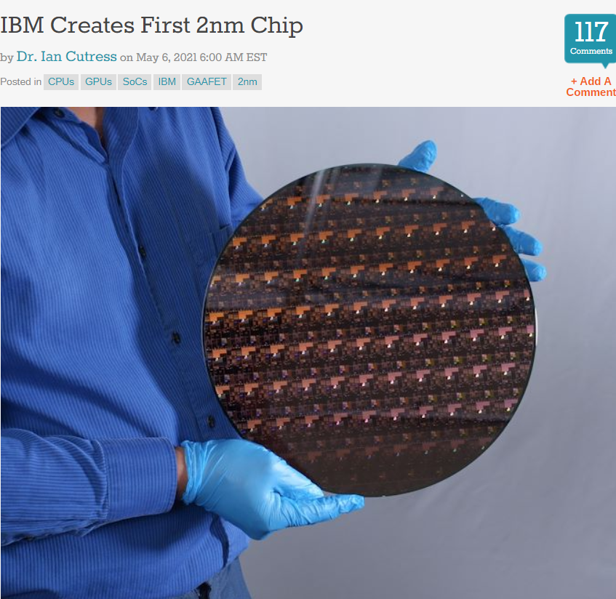
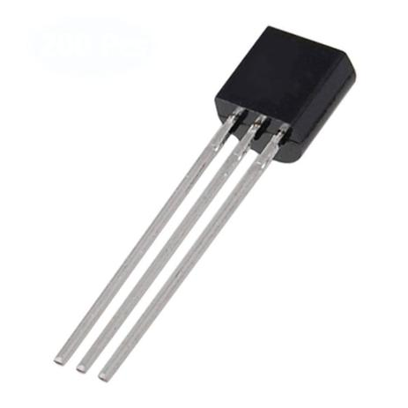
Contexto
Introdução
Algoritmos
Metodologia
Resultados
Conclusão

Slide 4
O Problema
Introdução
Algoritmos
Metodologia
Resultados
Conclusão
Complexidade Tecnológica
Variabilidade do Processo
Afeta
Atraso
Consumo de Energia
Aprendizado de Máquina
Portanto, reduzindo o custo de produção
Possível Solução
Simulações
(podem demorar muito)
A fim de evitar

Slide 5
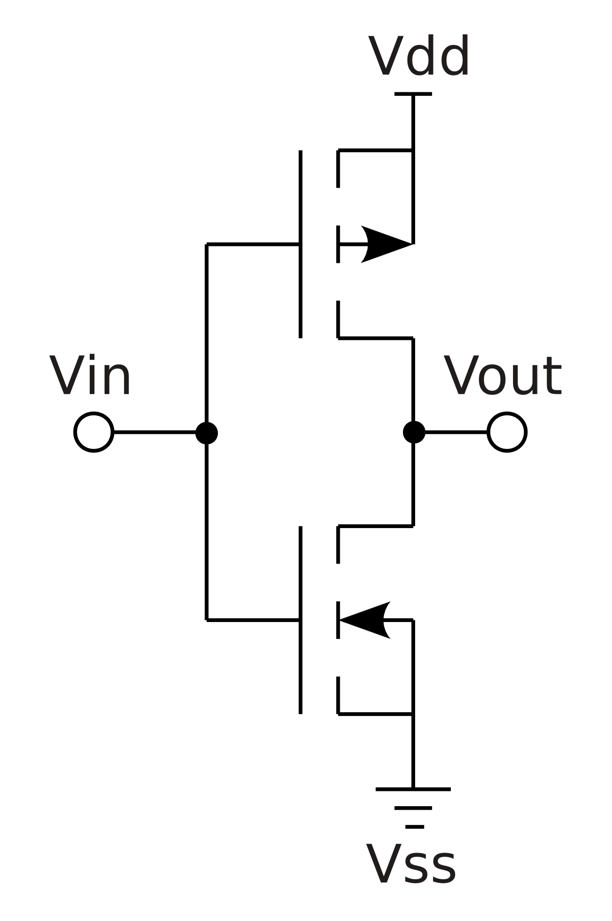






Objetivo
Introdução
Algoritmos
Metodologia
Resultados
Conclusão
CIRCUITO INVERSOR CMOS 32NM
ALGORITMOS SUPERVISIONADOS
VALORES DE SAÍDA
ALGORITMOS DE APRENDIZADO DE MÁQUINA
Predição
Atrasos:
TpLH e TpHL
DADOS DA SIMULAÇÃO
(temperatura, tensão, variabilidades...)
Regressão Linear Múltipla
Regressão de Vetores de Suporte
Energia
Árvores de Decisão
Floresta Aleatória
https://pt.wikipedia.org/wiki/CMOS

Slide 6
Objetivo
Regressão!
Introdução
Algoritmos
Metodologia
Resultados
Conclusão
CIRCUITO INVERSOR CMOS 32NM
ALGORITMOS SUPERVISIONADOS
VALORES DE SAÍDA
ALGORITMOS DE APRENDIZADO DE MÁQUINA
Predição
Tp_{L}H
Atrasos:
TpLH e TpHL
DADOS DA SIMULAÇÃO
(temperatura, tensão, variabilidades...)
Regressão Linear Múltipla
Regressão de Vetores de Suporte
Energia
Árvores de Decisão
Floresta Aleatória
https://pt.wikipedia.org/wiki/CMOS

Slide 7
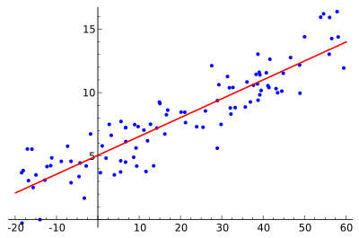
Regressão Linear Múltipla (MLR)
Introdução
Algoritmos
Metodologia
Resultados
Conclusão
ŷ = θ₀ + θ₁ x₁ + θ₂ x₂ + … + θ_{n}x_{n}

Slide 8
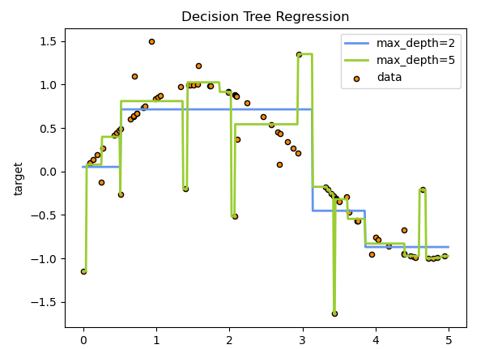
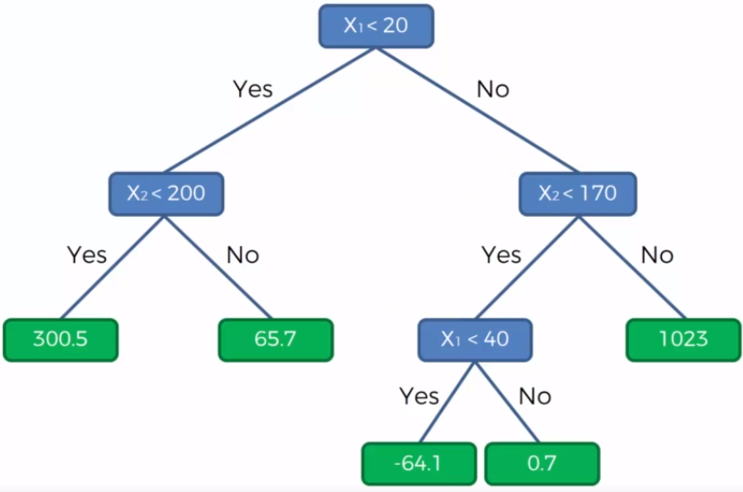
Árvore de Decisão (DT)
Introdução
Algoritmos
Metodologia
Resultados
Conclusão

Slide 9
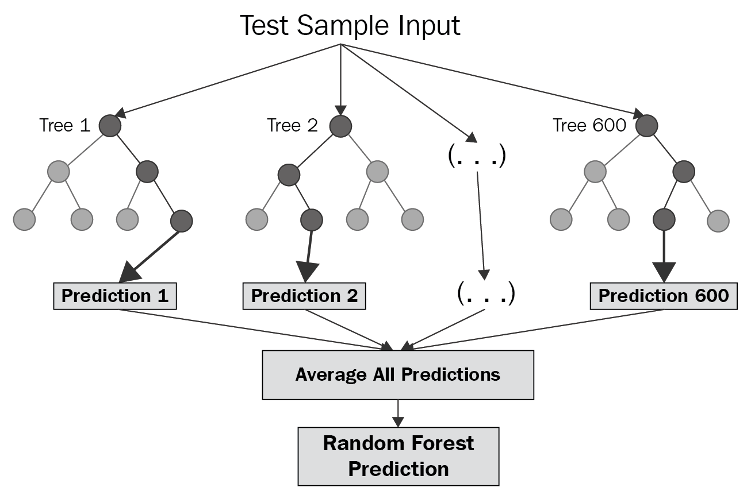
Floresta Aleatória (RF)
Introdução
Algoritmos
Metodologia
Resultados
Conclusão

Slide 10
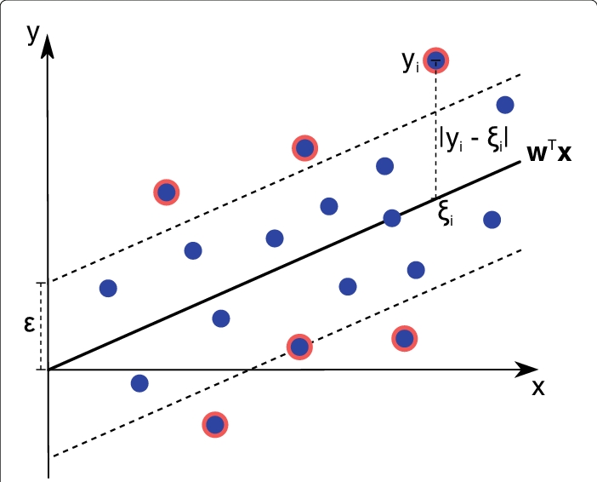
Regressão de Vetores de Suporte (SVR)
Introdução
Algoritmos
Metodologia
Resultados
Conclusão
ŷ = 𝒘^{𝐓}𝒙 + b

Slide 11

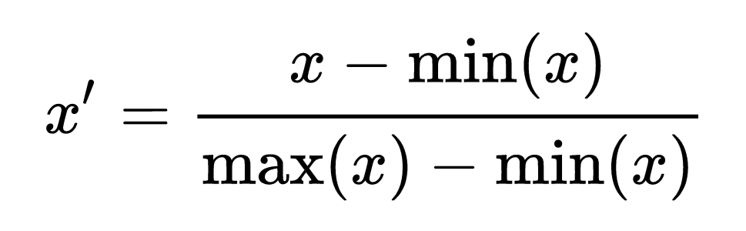
Medida de Performance
Raiz do Erro Quadrático Médio (RMSE)
Ajuste de Escala
Normalização: MIN-MAX Scaler
Introdução
Algoritmos
Metodologia
Resultados
Conclusão

Slide 12
Extração de Variáveis
Entrada
Saída
Introdução
Algoritmos
Metodologia
Resultados
Conclusão
1000 simulações transientes de Monte Carlo de 20ns com passo de 0.1ns no HSPICE
Algoritmos treinados usando validação cruzada
NMOS Vth0
PMOS Vth0
Temperatura (-25, 0, 50, 75, 100°C)
Tensão (0.6, 0.7, 0.8, 0.9V)
Largura PMOS (70, 140, 280, 350, 420nm)
Largura NMOS (70, 140nm)
Comprimento (20, 32, 40nm)
Atraso de Descida (TPHL)
Atraso de Subida (TPLH)
Energia

Slide 13
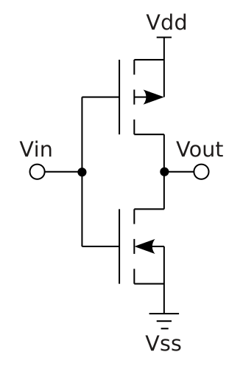
Fluxo de Treinamento
Introdução
Algoritmos
Metodologia
Resultados
Conclusão
I. Simulação
II. Saída
III. Processamento
IV. Algoritmos
50%
Treinamento
Regressão Linear Múltipla
Árvores de Decisão
Floresta Aleatória
Regressão de Vetores de Suporte
Energia
TPHL
TPLH
Min-Max Scaler
25%
Validação
II. Entrada
Tensão
Temperatura
Largura PMOS
Largura NMOS
Comprimento
Nmos Vth0
Pmos Vth0
25%
Teste
V. Avaliação
VI. Resultados
VII. Lançamento do Modelo
References

Slide 14
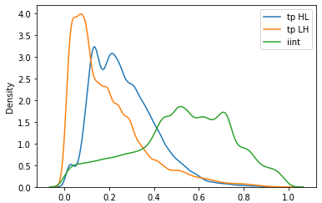
Fluxo de Treinamento
Introdução
Algoritmos
Metodologia
Resultados
Conclusão
I. Simulação
II. Saída
III. Processamento
IV. Algoritmos
50%
Treinamento
Regressão Linear Múltipla
Árvores de Decisão
Floresta Aleatória
Regressão de Vetores de Suporte
Energia
TPHL
TPLH
Min-Max Scaler
25%
Validação
II. Entrada
Tensão
Temperatura
Largura PMOS
Largura NMOS
Comprimento
Nmos Vth0
Pmos Vth0
25%
Teste
V. Avaliação
VI. Resultados
VII. Lançamento do Modelo
References

Slide 15
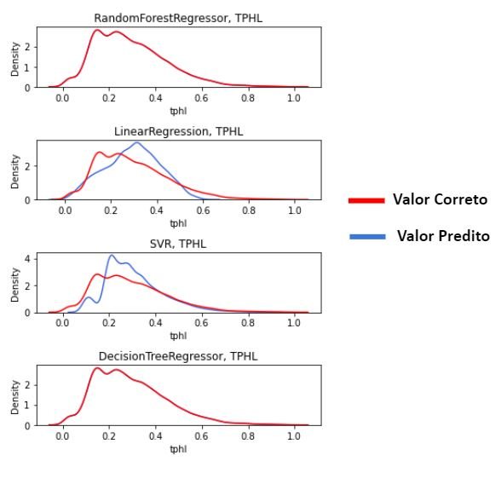
Predição de Atraso (TPHL)
Introdução
Algoritmos
Metodologia
Resultados
Conclusão
Floresta Aleatória, TPHL
Regressão de Vetores de Suporte, TPHL
Regressão Linear Múltipla, TPHL
Árvore de Decisão, TPHL
Valor Correto
Valor Predito

Slide 16
Predição de Atraso (TPHL)
RMSE = 0.003245
RMSE = 0.059929
RMSE = 0.095629
RMSE = 0.003760
Introdução
Algoritmos
Metodologia
Resultados
Conclusão
Floresta Aleatória, TPHL
Regressão de Vetores de Suporte, TPHL
Regressão Linear Múltipla, TPHL
Árvore de Decisão, TPHL
Valor Correto
Valor Predito

Slide 17
Distribuição Normalizada
Introdução
Algoritmos
Metodologia
Resultados
Conclusão

Slide 18
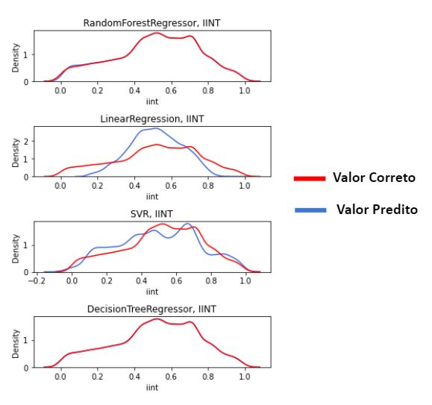
Predição Energia
Introdução
Algoritmos
Metodologia
Resultados
Conclusão
Floresta Aleatória, IINT
Regressão de Vetores de Suporte, IINT
Regressão Linear Múltipla, IINT
Árvore de Decisão, IINT
Valor Correto
Valor Predito

Slide 19
Predição Energia
RMSE = 0.010312
RMSE = 0.056865
RMSE = 0.177822
RMSE = 0.013450
Introdução
Algoritmos
Metodologia
Resultados
Conclusão
Floresta Aleatória, IINT
Regressão de Vetores de Suporte, IINT
Regressão Linear Múltipla, IINT
Árvore de Decisão, IINT
Valor Correto
Valor Predito

Slide 20
Melhor Algoritmo
Floresta Aleatória
Pior Algoritmo
Regressão Linear Múltipla
Introdução
Algoritmos
Metodologia
Resultados
Conclusão

Slide 21
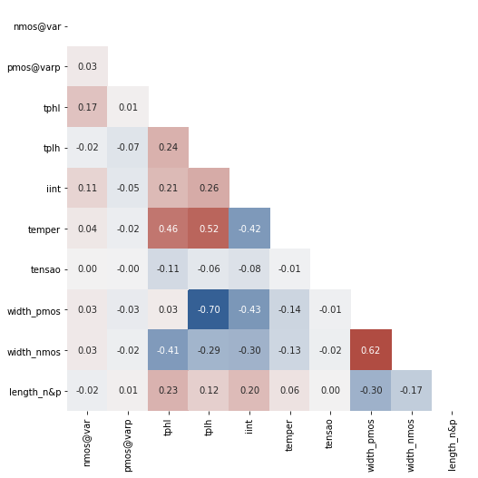
Melhor Algoritmo
Floresta Aleatória
Pior Algoritmo
Regressão Linear Múltipla
Introdução
Algoritmos
Metodologia
Resultados
Conclusão

Slide 22
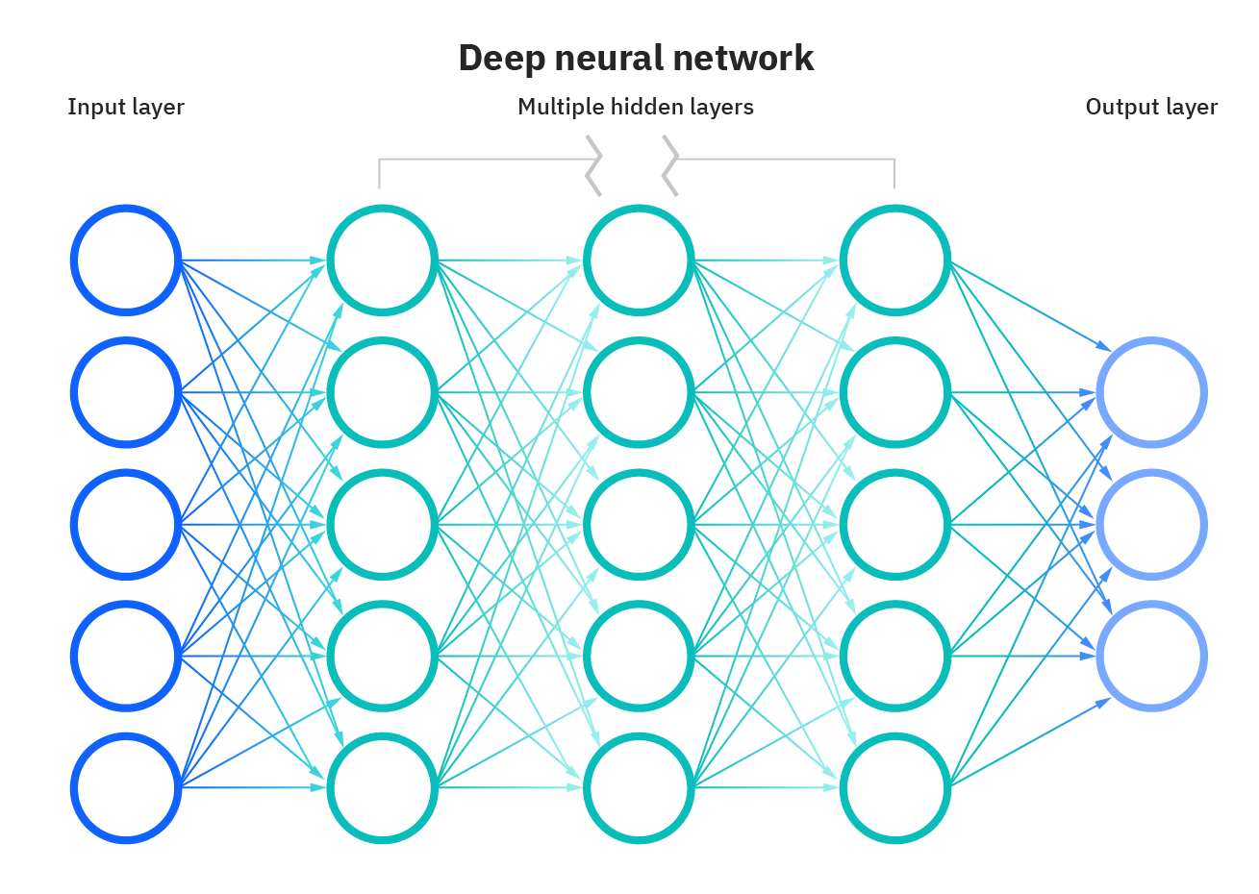
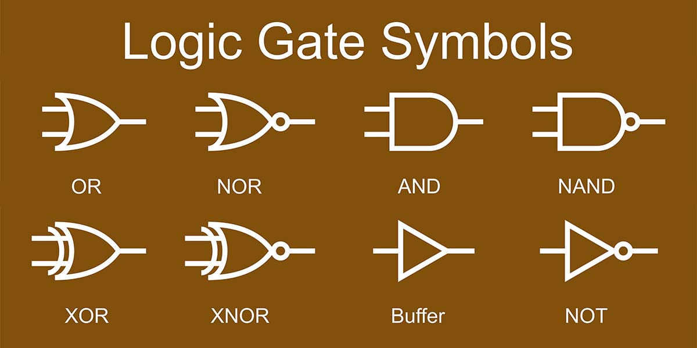
Trabalhos Futuros
Introdução
Algoritmos
Metodologia
Resultados
Conclusão
Próximos passos incluem a exploração dessa metodologia com outras portas lógicas (XOR) e tecnologias como FINFET. Além da utilização de arquiteturas de redes neurais.

Slide 23
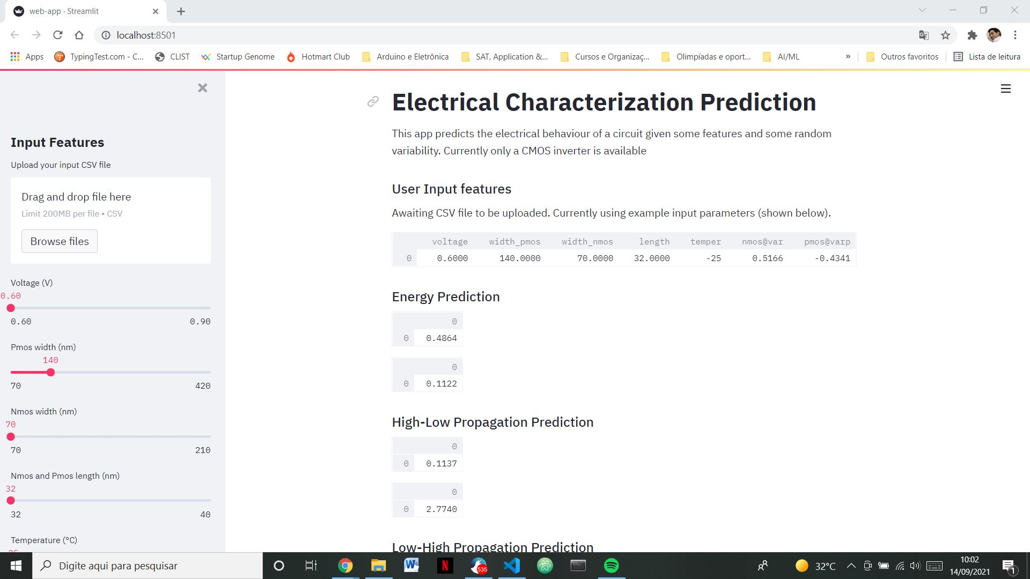

Lançamento do Modelo
Introdução
Algoritmos
Metodologia
Resultados
Conclusão

Slide 24
Predição da Caracterização Elétrica de Circuitos com Algoritmos de Machine Learning
gabriellimajacinto@gmail.com
Gabriel Lima Jacinto, Mateus Grellert, Cristina Meinhardt
Universidade Federal de Santa Catarina

Slide 25
Apêndice
Valores Cross-Validation
Melhores Hyperparameters
DT - Max Depth: 1, 5, 10, 25, 50
RF - Max Depth: 1, 5, 10, 25, 50
RF - N Estimators: 5, 25, 50, 100, 150
SVR - Gamma: 0.03125, 0.0625, 0.125, 0.25, 4
SVR - C: 0.25, 0.5, 1, 2, 10
 | DT - Max Depth | RF - Max Depth | RF - N Estimators
TPHL | 5 | 5 | 25
TPLH | 10 | 10 | 150
IINT | 10 | 10 | 150

Slide 26
Distribuição Normalizada
Introdução
Algoritmos
Metodologia
Resultados
Conclusão

Slide 27
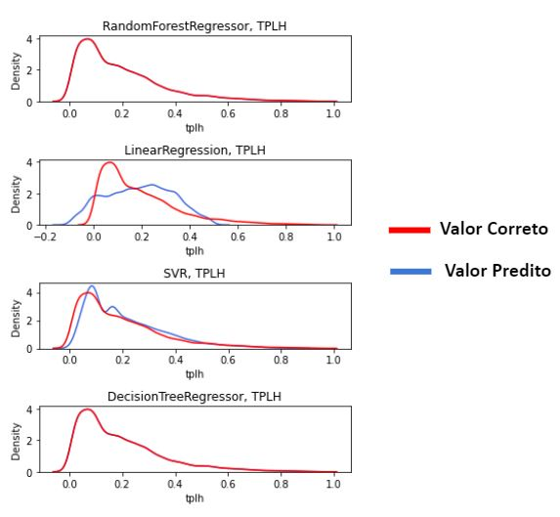
Predição TPLH
Introdução
Algoritmos
Metodologia
Resultados
Conclusão
Floresta Aleatória, TPLH
Regressão de Vetores de Suporte, TPLH
Regressão Linear Múltipla, TPLH
Árvore de Decisão, TPLH
Valor Correto
Valor Predito

Slide 28
Predição TPLH
RMSE = 0.002793
RMSE = 0.054531
RMSE = 0.082220
RMSE = 0.003446
Introdução
Algoritmos
Metodologia
Resultados
Conclusão
Floresta Aleatória, TPLH
Regressão de Vetores de Suporte, TPLH
Regressão Linear Múltipla, TPLH
Árvore de Decisão, TPLH
Valor Correto
Valor Predito

